Slide 1






Набор для школьников по микробиологии
MIBIOOL
Ссылка на проект на платформе Projects
1

Slide 2
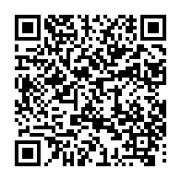
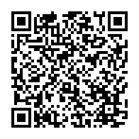
АКТУАЛЬНОСТЬ ПРОЕКТА
Включение школьников в изучение микробиологии имеет несколько преимуществ:
Формирование у школьников интереса к науке и технологиям, а также развитие их научного мышление и лабораторных навыков
Понимание основ микробиологии поможет школьникам лучше понять окружающий мир и его взаимодействие с микроорганизмами
Проект поможет стимулировать молодежь к выбору профессии в области науки и технологий, что в свою очередь будет способствовать развитию инновационной экономики страны
Проект "Набор для школьников по микробиологии" может быть важным инструментом для привлечения молодежи к научным исследованиям и разработкам
Учебные программы 7-11 классы

Slide 3

ЦЕЛЕВАЯ АУДИТОРИЯ
Сегменты |  | Клиенты
А | А1 | Школы и лицеи: 1) направленные на углубленное изучение естественно-научных дисциплин
 | А2 | 2) стремящиеся подготавливать учеников к победе в олимпиадах
 | А3 | 3) которым важен рейтинг, поэтому они хотят первыми опробовать и ввести новые технологии
Количество участников школьного этапа ВсОШ по биологии за 2018-2021 гг*
Предмет | 2018 | 2019 | 2020 | 2021 | прибавка в %
Биология | 58 143 | 107 138 | 75 485 | 101 111 | 33,95%
*источник Образовательный центр гимназии Е.М. Примакова
3

Slide 4


ПРОБЛЕМА
В школах идет упор на теорию, при этом почти отсутствуют практические занятия, что мешает удержать внимание школьников
Устаревшая учебная программа, в которой нет упоминания о новых научных направлениях, например, о биотехнологии
Отсутствие оборудования и материалов в муниципальных учреждениях
4

Slide 5
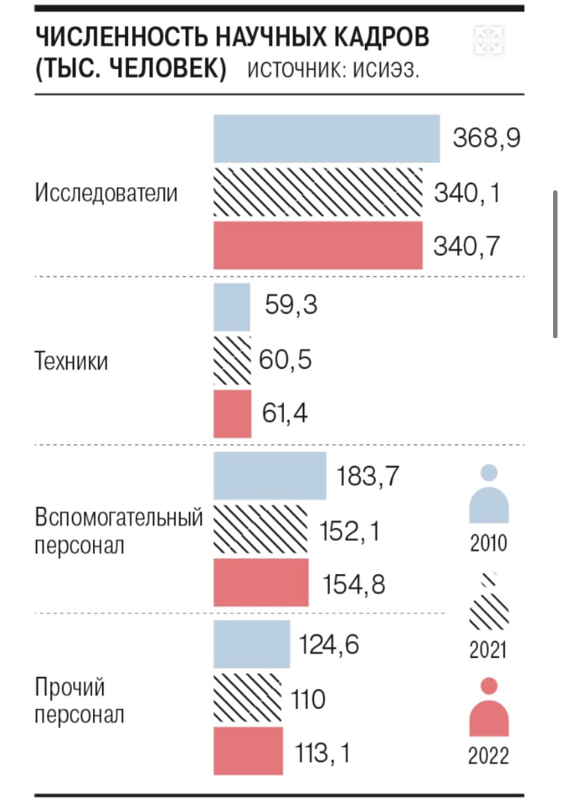
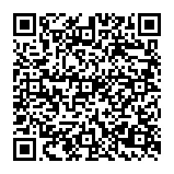
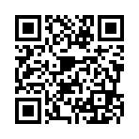
ПРОБЛЕМА
Число уезжающих из России ученых

Slide 6
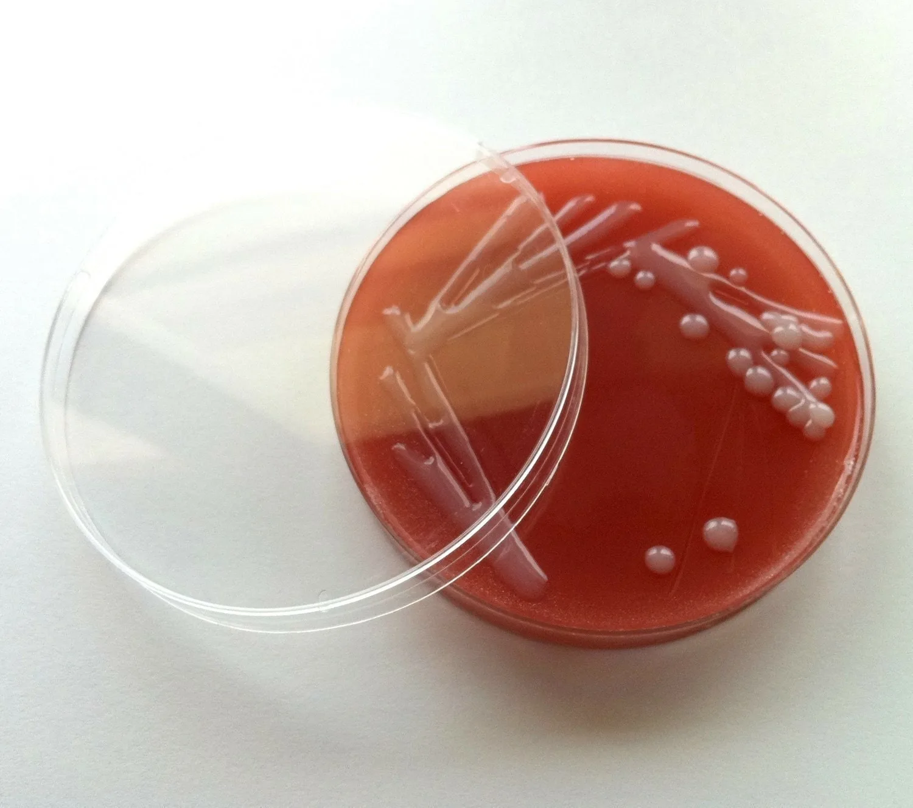


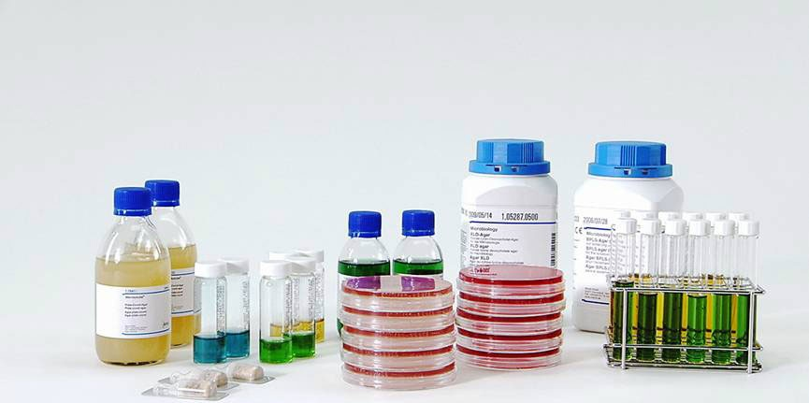
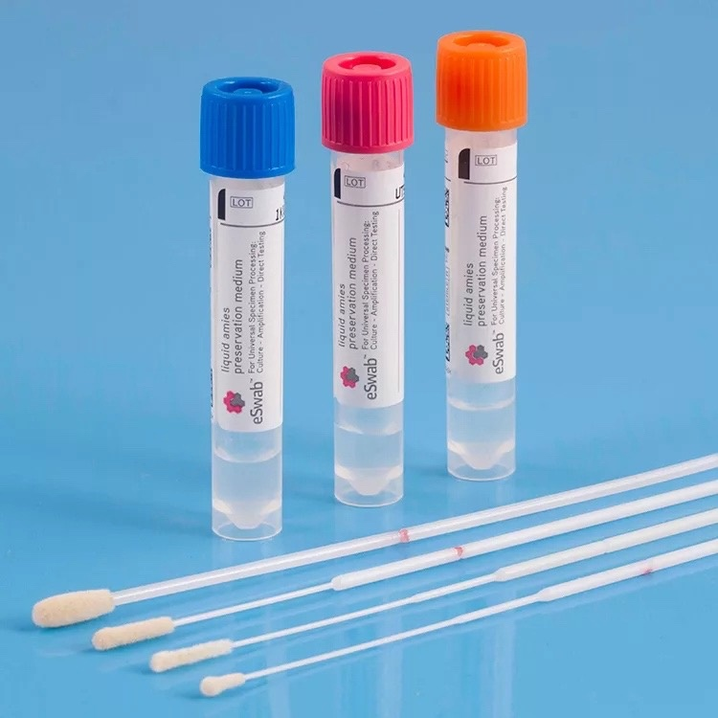
РЕШЕНИЕ
Набор по микробиологии для школьников
MIBIOOL
6

Slide 7

ЦЕННОСТЬ, ЦЕННОСТНОЕ ПРЕДЛОЖЕНИЕ
Мы, компания Mibiool,
помогаем образовательным учреждениям (школам, имеющим профильные классы, гимназиям и лицеям), а также заинтересованным людям, столкнувшимся с нехваткой эффективного обучения в биологических направлениях,
в ситуации недостаточного развития поставок
решать проблему отсутствия оборудования, неактуального теоретического материала
с помощью технологии укомплектованных наборов Mibiool для микробиологических исследований, видеоуроков
и получать ценность экономии денег, времени на поиски оборудования и повышение уровня интереса к науке.
7

Slide 8
РЫНОК
Мы работаем на рынке B2G
Наша ЦА - это 17 тыс школ
Наше решение будет стоить 12500 рублей - это 2.5 млрд рублей
Сегменты А и B - 30 млн рублей
Сможем заработать в первый год - 2.4 млн рублей
Рынок | Числовое значение *
Общий объем целевого рынка (ТАМ) | 17 тыс. школ, 2.5 млрд руб.
Доступный объем рынка (SAM) | 200 школ из 316 (в ХМАО), 30 млн руб.
Реально достижимый объем рынка (SOM) | 16 школ (с углубленным изучением предметов), 2.4 млн руб. (12.500 руб./ мес. (1 набор на 6 человек), 150.000 руб./ год)
*источник Минпросвещение России
8

Slide 9
КОНКУРЕНТЫ
Критерии | Наш продукт | «Школьный мир» | «Четыре глаза»
Название продукта | Mibiool. Наборы для школьников по микробиологии. | Разработка, производство и поставка учебного оборудования и учебно-наглядных пособий. | Набор учебный по выращиванию бактерий
Целевая аудитория | Школы. Гимназии, Лицеи. Учащиеся. Любой желающий | Школы, лицеи, гимназии, ВУЗы | Любой человек, интересующийся наукой
Технологический уровень | Базовый | Базовый | Базовый
Стоимость наборов | 3500 рублей (12.500 на 6 человек) | 9050 рублей | 4600 рублей
Обратная связь | Сильно развита (чат-бот, куратор) | Слабо развита | Слабо развита
9

Slide 10
КОНКУРЕНТЫ
Критерии | «ВнешРегионТорг». | ООО «Новые технологии» | HOME SCIENCE TOOLS
Описание продукта | Биологическая микролаборатория | Набор для опытов по микробиологии | Микроскопический комплект жизни
Целевая аудитория | Школы и любые образовательные учреждения | Учащиеся школ или училищ | Образовательные организации, студенты, школьники
Технологический уровень | Продвинутый | Начальный; базовый | Продвинутый
Стоимость наборов | 11.000 рублей | 500 рублей; 2500 рублей | $35.95; $59,95
Обратная связь | Слабо развита | Слабо развита | Слабо развита

Slide 11
БИЗНЕС-МОДЕЛЬ
Мы будем делать наборы по микробиологии
Это будет стоить 3500/12500 рублей
У нас будут покупать наборы инструментов и материалов для сбора образцов микроорганизмов, комплекты реактивов и сред для выращивания и идентификации микробов, методическое пособие
Дополнительно мы можем зарабатывать на подписке на видеоуроки и приложении для школьников с видеоигрой
11

Slide 12

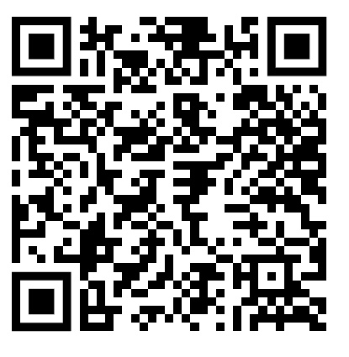
ТЕКУЩИЕ РЕЗУЛЬТАТЫ
Мы:
Сформулировали проблему
Сформировали идею
Определили технологические направления
Изучили целевую аудиторию,
Проанализировали рынок и основных конкурентов,
Выдвинули стратегические и тактические гипотезы,
Провели интервью и опросы для их подтверждения.
Ссылка на интервью

Slide 13

КОМАНДА СТАРТАПА
РОЛЬ | ФАМИЛИЯ ИМЯ
Лидер | Перенесей Анастасия
Финансист | Карев Степан
Коммуникатор | Крайнова Юлия
Инженер проекта | Ширепова Екатерина
Маркетолог | Бикинеева Ольга
Реализатор/исполнитель | Шарафутдинова Камила
Аналитик-стратег | Живонос Никита
13

Slide 14

ПЛАНЫ РАЗВИТИЯ
Планы развития, основные укрупненные задачи
Оформить готовые наборы
Создать мобильное приложения с видеоигрой
Протестировать работу мобильного приложения
Расширить линейку продукта по другим биологическим дисциплинам
план-график на ближайшие 2-4 недели
ЧТО ДЕЛАЕМ | СРОК | ОТВЕТСТВЕННЫЙ
Разработать сайта | 21.12.2023 | Крайнова Юлия
Написать методические рекомендации и инструкцию к наборам | 18.12.2023 | Шарафутдинова Камила
Продумать рекламу | 16.12.2023 | Живонос Никита
14

Slide 15



КОНТАКТЫ ЛИДЕРА
Перенесей Анастасия
ТГ: @nastinesseven
E-mail: perenesej_as@edu.surgu.ru
15

